Slide 1
Игра «Галага »
Михайлов Юрий, 10-3

Slide 2
История
Galaga — видеоигра в жанре фиксированного шутера (Shoot ’em up), разработанная компанией Namco в виде аркадного игрового автомата в 1981 году.
Она была встречена критиками с одобрением, была популярной в золотой век аркадных видеоигр. Galaga была включена многими изданиями в список величайших видеоигр всех времён. В 1995 году журнал «Flux» включил её в список «100 лучших видеоигр» под номером 57, а «Game Informer» в 2010 году включил её в список «200 лучших игр всех времён» под номером 23.

Slide 3
Правила
Игрок управляет космическим кораблем, перемещаясь по всему полю
Цель – из пушек и ракет поразить всех противников, уклоняясь от их атак
Особенности игрового процесса:
Корабли противника 3-х видов
Ограниченное число ракет
Нарастающая по ходу игры сложность

Slide 4
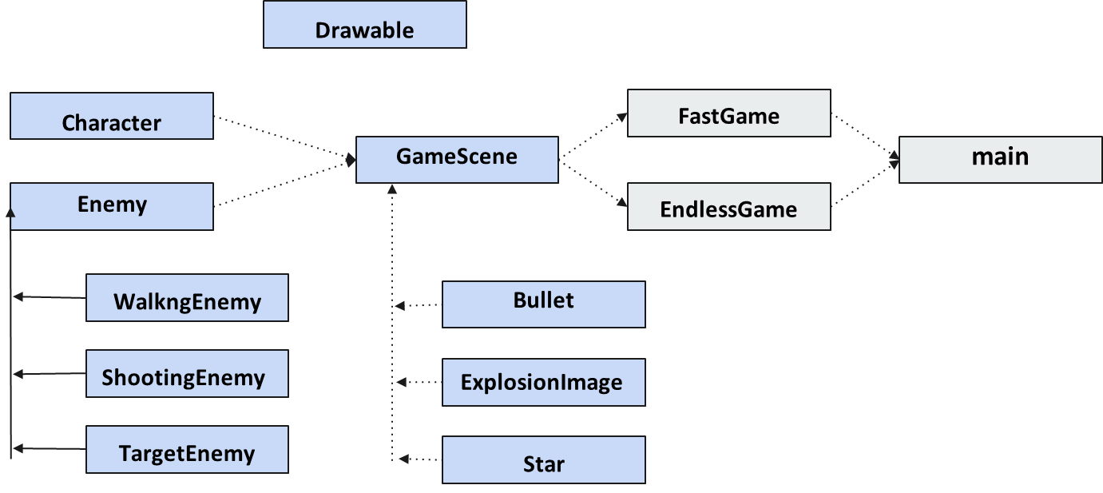
Структура проекта

Slide 5
Устройство проекта. Автономное движение
параболическое движение
следование за игроком
изменение вертикальной скорости (ускорение вверх)
обработка столкновения с границей
изменение позиции и масштабирования
разложение вектора скорости на два по осям х и у в зависимости от взаимного расположения
изменение позиции и масштабирования

Slide 6
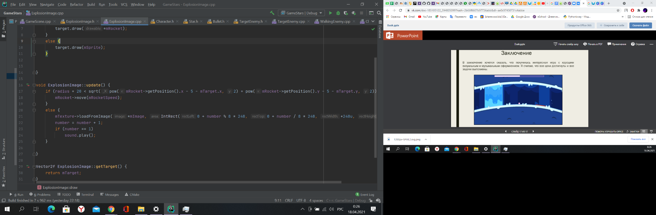
Устройство проекта. Анимация взрыва
Для создания плавной анимации взрыва применен алгоритм итерации по одной картинке с последовательными кадрами взрыва. В зависимости от этапа выделяются разные области картинки, что в сочетании с быстрой сменой кадров дает плавный взрыв и затухание. Цикл начинает работать как только ракета достигает своей цели

Slide 7
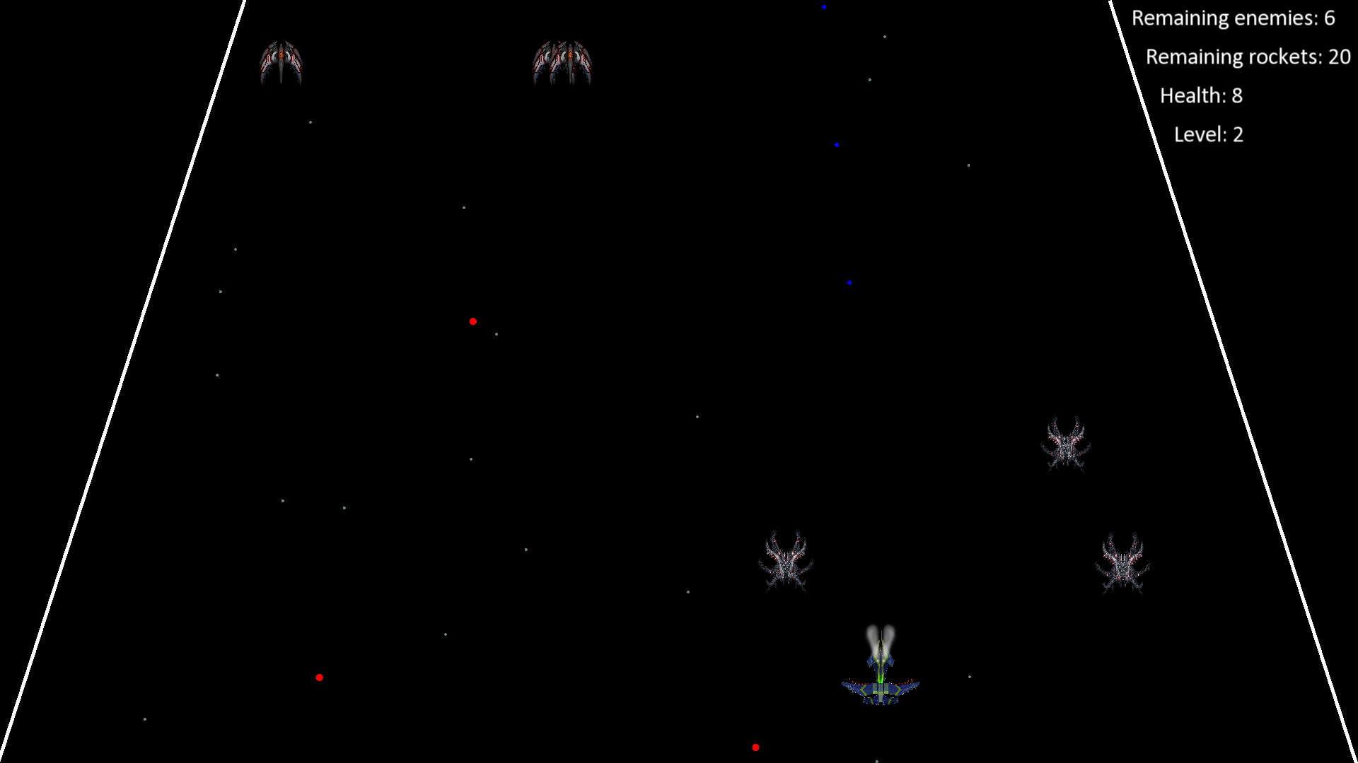

Управление, игровой процесс
WASD – перемещение
ЛКМ – выстрел
ПКМ – запуск ракеты

Slide 8
